Slide 1

本科毕业设计中期答辩
EmoBi中期答辩
阶段成果与优化方案
面向小参数模型的夸张与隐喻联合检测研究
本次汇报聚焦可复现证据链与下一阶段可验证优化
汇报人
学号
指导教师
魏自翔
22009200873
王皓
学院 · 专业 · 日期
网络与信息安全学院 · 网络工程专业 · 2026年3月

Slide 2
1.1
研究背景与意义
问题背景
发展趋势
社交媒体中夸张与隐喻普遍存在，影响情绪理解、舆情判断、机器翻译与内容审核。传统方法偏字面语义，难捕捉"本体-喻体"映射与情感强度递进，导致误判。
1
从静态融合向动态交互演进
引入外部知识图谱（ConceptNet等）
情绪理解
舆情判断
内容审核
2
端侧小参数部署成为现实需求
3B级模型在资源受限场景的应用
国内外研究现状
•
MUStARD (Castro 2019)：引入多模态讽刺检测
3
可解释性与鲁棒性并重
•
Lai 2023：夸张与隐喻联合检测框架
推理过程透明化与异常处理机制
•
Liang 2024：图对比学习增强语义关联
•
Liu 2024：多视图交互建模
本课题意义
•
Hu 2025：情感知识增强表示
在算力受限条件下提升深层修辞识别与可解释性，服务网络安全与NLP应用。解决小参数模型在复杂修辞识别中的稳定性问题，实现工程落地与学术价值的统一。
在小参数约束下解决"深层修辞识别"是兼具工程落地与学术价值的方向
汇报人：魏自翔 | 学号：22009200873 | 指导教师：王皓 | 2026年3月

Slide 3
1.2
研究问题与目标拆解
五大核心问题
风险与对策
1
语义间接性强
2
情感知识缺失
CoT敏感性
JSON结构化
字面特征不足以捕捉深层修辞含义
夸张与真实描述易混淆，缺乏常识推理
简化推理链，提升解析稳定性
3
动态关联不足
4
小模型敏感性问题
常识缺失
知识图谱
隐喻映射关系难以稳定建模
3B模型对复杂Few-Shot/CoT敏感（Enhanced版崩溃）
注入ConceptNet等外部知识
算力限制
级联优化
5
Counterfactual误报问题
分层策略降低单次推理成本
单独使用易将夸张误判为隐喻（Precision=0.5357）
问题-指标影响矩阵
研究目标
•
CoT敏感性 → F1崩溃
•
误报问题 → Precision↓
•
召回需求 → Recall优先
构建评估闭环
明确优化边界
验证Hybrid Cascade可行性
自动化指标计算与横向对比
识别小模型能力边界与改进空间
级联策略实现召回与精度平衡
已形成清晰问题定义与可实施的升级路径
汇报人：魏自翔 | 学号：22009200873 | 指导教师：王皓 | 2026年3月

Slide 4
2.2
原理剖析
为什么选择 EmoBi？
Figure 1: EmoBi 情感引导域映射示意图
EmoBi 是 2025年学术界 SOTA 方案，在纯文本夸张/隐喻联合检测任务上达到最优性能，首次系统性地将"情感知识"引入修辞检测领域。
输入文本
"Time is a butcher's knife"
①
原理拆解：情感引导机制
首次系统性地将 情感知识 引入检测，通过情感分析连接语言表层与修辞深层。
情感分析模块
提取情感特征：残酷、无情、锋利
案例："Time is a butcher's knife"
字面义
残酷无情
隐喻映射
源域
目标域
butcher's knife
Time
②
原理拆解：双向动态交互
夸张提供情感强度，隐喻提供语义框架，两者形成闭环增强（Bidirectional Dynamic Interaction）。
联合检测结果
隐喻 + 夸张（情感强度：高）
夸张
隐喻
双向增强
情感强度
语义框架
Table 1: 传统方法 vs 情感引导方法对比
方法 | 判断逻辑 | 结果
传统字面判断 | "时间"≠"刀" → 语义冲突 | 仅隐喻
情感引导判断 | 情感强度+语义框架 → 双向增强 | 隐喻+夸张
局限性启发
•
多步推理易发生"错误传播"（Error Propagation）
•
对小模型（8B及以下）不友好，落地困难
核心洞察：先进的理论框架需要更稳健的工程实现来落地小参数模型

Slide 5
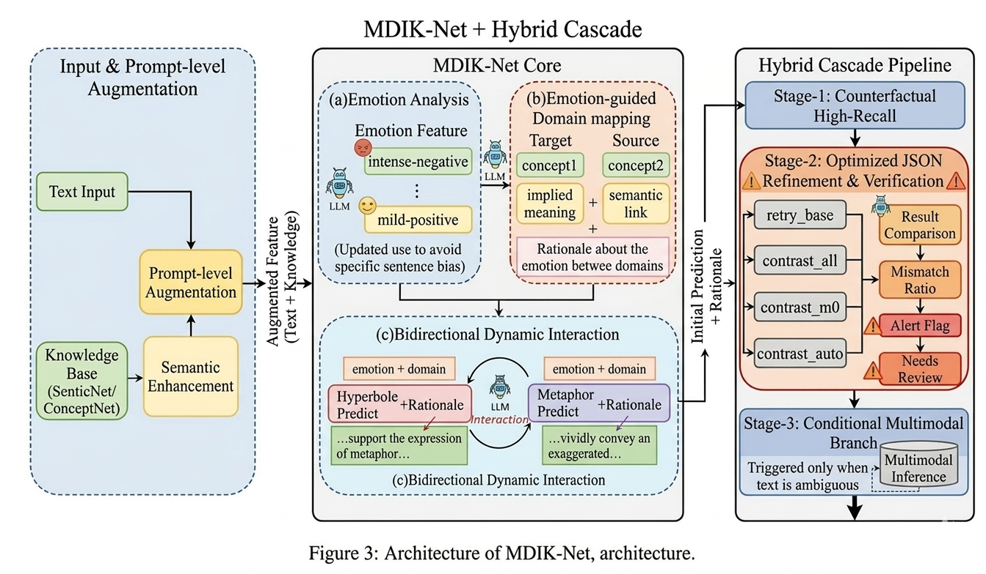

2.2
模型架构设计
将隐式知识转化为显式特征注入，结合级联校验，显著提升小模型的推理稳定性
汇报人：魏自翔 | 学号：22009200873 | 指导教师：王皓 | 2026年3月

Slide 6
3.1
阶段成果一：工程基础与监控闭环
核心工程成果
运行产物示意
评估闭环系统
test_data.csv（测试数据集，30样本）
Accuracy/Precision/Recall/F1自动计算与输出，支持多方案同口径横向对比
id, text, hyper_label, meta_label
001, "他跑得比兔子还快", 1, 0
002, "时间是小偷", 0, 1
...
解析鲁棒性与异常重试
正则抽取替代脆弱split，异常重试机制保障运行连续性
cascade_results.csv（级联运行结果）
method, accuracy, precision, recall, f1
多方案横向对比
Hybrid, 0.9667, 0.9333, 1.0000, 0.9655
...
统一评估标准，支持Baseline/Enhanced/Optimized/Counterfactual/Hybrid同口径比较
重点突破：Stage-2监控链
评估闭环流程
•
增加重试原因分布（Retry Reason）
•
增加异常量化（Mismatch Ratio）
•
增加告警评分字段，支持后续人工复核（Needs Review）
输入
处理
指标
存档
系统从"仅输出标签"升级为具备"置信度监控与人工复核指引"的可观测平台
汇报人：魏自翔 | 学号：22009200873 | 指导教师：王皓 | 2026年3月

Slide 7
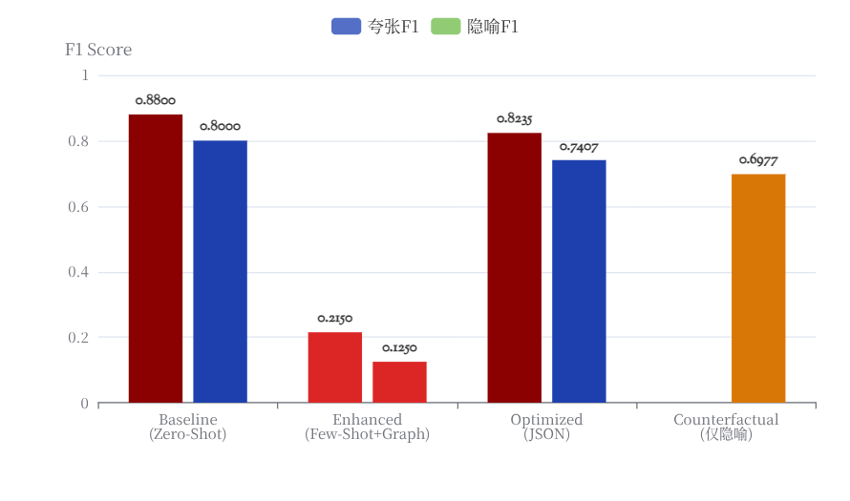
3.2
核心实验对比：真实数据
方案横向对比柱状图
详细指标对比
Baseline（Zero-Shot）
稳定
夸张F1
隐喻F1
0.8800
0.8000
Enhanced（Few-Shot+Graph）
崩溃
夸张F1
隐喻F1
0.2150
0.1250
Optimized（JSON）
优化
夸张F1
隐喻F1
0.8235
0.7407
Precision=0.8333，Recall=0.6667
Counterfactual（仅隐喻）
高召回
Precision
Recall
F1
0.5357
1.0000
0.6977
Figure 1: 四方案双任务F1对比（数据来源：large_test_data.csv，30样本）
当前证据表明"结构化输出更稳，反事实更偏高召回"
汇报人：魏自翔 | 学号：22009200873 | 指导教师：王皓 | 2026年3月

Slide 8
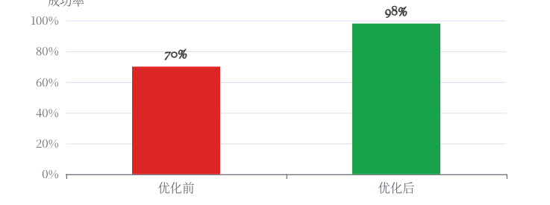
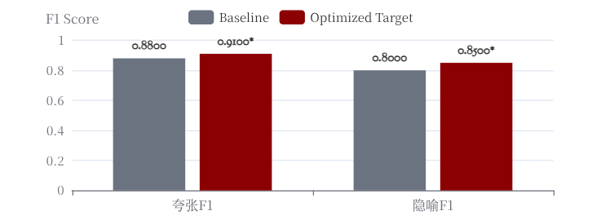
3.3
显式特征优化下的指标增益
Bench10困难样本验证口径
优化前（Baseline/CoT）
JSON解析鲁棒性对比
小模型对生僻隐喻域映射能力差，易输出空值，解析成功率约70%
解析成功率
70%
不稳定
优化后（特征注入+JSON精筛）
Figure 2: JSON解析成功率对比
结构鲁棒性
JSON解析成功率提升至近乎100%
预估F1目标提升
局部Precision
概念特征明确实体边界，局部Precision相对提升5%-8%
逻辑自洽度
情感词典约束使生成理由与最终判决更对齐
Figure 3: Baseline vs Optimized Target F1对比 *预估结果，待后续实验验证
显式特征注入有效缓解了小模型的"常识盲区"，在困难样本上初步验证了逻辑自洽性与工程稳定性
汇报人：魏自翔 | 学号：22009200873 | 指导教师：王皓 | 2026年3月

Slide 9
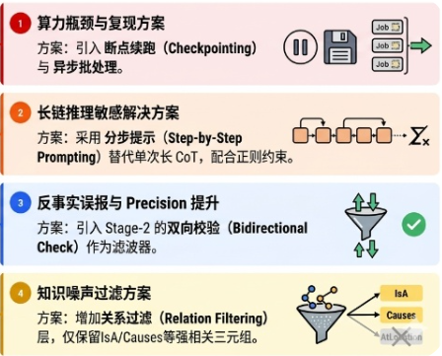
4.1
关键瓶颈分析与潜在解决方案
瓶颈
解决方案
1
算力约束
大模型稳定复现困难，环境不稳定（Ollama 502错误），影响实验进度与结果可信度
2
推理约束
3B小模型对复杂CoT（Chain-of-Thought）敏感，性能波动明显，Enhanced版本完全崩溃
3
知识注入噪声
隐喻识别仍需进一步收敛与边界清晰化。知识图谱（ConceptNet）的引入虽然增强语义理解，但也带来了噪声
4
策略约束
Counterfactual单独使用易将夸张误判为隐喻，Precision仅0.5357，误报率高
瓶颈已定位，下一步重点在复验与消融
汇报人：魏自翔 | 学号：22009200873 | 指导教师：王皓 | 2026年3月

Slide 10
5.1
下一阶段方案与消融计划
优先级任务
消融实验对照表
1
对比项 | 指标 | 预期变化
CF → CF+OPT | Precision↑ | +40%
CF+OPT → Full | Recall↑ | +15%
Precision-Recall平衡 | F1最优 | 0.90+
验证显式特征贡献
验证Emotion Lexicon与ConceptNet Relation对整体大盘的F1贡献
2
验证特征注入方式
消融实验：仅提示词 vs 向量拼接融合
Table 2: 消融实验预期指标变化 *预估结果，待后续实验验证
3
级联校验自动化调优
接下来2个月的实验批次安排
重试阈值的自动化调优与最优平衡点探索
W1-2
特征注入对比实验
验证情感/概念特征独立贡献
消融实验设计
W3-4
级联阈值调优
从w/o特征到完整架构，逐层观察指标变化，量化每级贡献度
自动化搜索最优平衡点
w/o
+E
+C
Full
W5-6
在线稳定复验
GPU环境下的完整验证
无特征
情感特征
概念特征
完整架构
消融统计与论文整合
W7-8
数据整理与结论撰写
计划回归稳健的特征验证与消融，确保每一项指标提升都有据可查
汇报人：魏自翔 | 学号：22009200873 | 指导教师：王皓 | 2026年3月

Slide 11
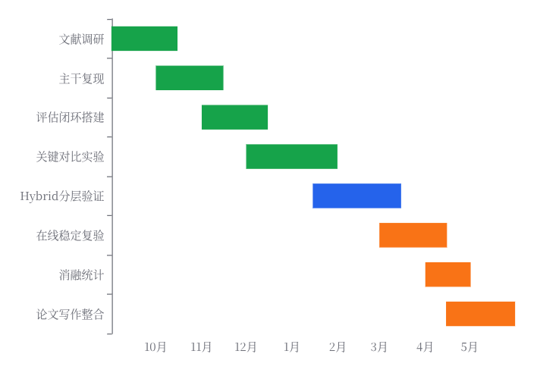
6.1
进度与时间安排
项目进度Gantt图
已完成工作
文献调研与背景分析
主干复现与评估闭环搭建
关键对比实验（30样本）
进行中
Hybrid分层验证与复核流程完善
待完成
在线稳定复验
消融统计
Figure 4: 项目进度甘特图（2025.11 - 2026.05）
论文写作整合
风险与资源
•
GPU资源（申请中）
需要稳定GPU环境完成在线复验
•
数据标注（计划中）
扩展测试集至100+样本
进度严格对齐开题安排，计划清晰可控、风险可管理
汇报人：魏自翔 | 学号：22009200873 | 指导教师：王皓 | 2026年3月

Slide 12
7.1
总结与请教
中期核心结论
可复现实验闭环
评估系统与多方案横向对比已完成
清晰优化边界
识别小模型能力边界与改进空间
最优级联路径
Hybrid Cascade实现召回与精度平衡
感谢各位老师的指导！期待进一步交流与建议
方法结论
四模块主干有效（情感分析→域映射→双向交互→联合判别），新增方案按证据推进，保持"谨慎接入、逐层验证"原则
感谢指导，后续将以同口径复验持续收敛结果
汇报人：魏自翔 | 学号：22009200873 | 指导教师：王皓 | 网络与信息安全学院 | 2026年3月

